Slide 1
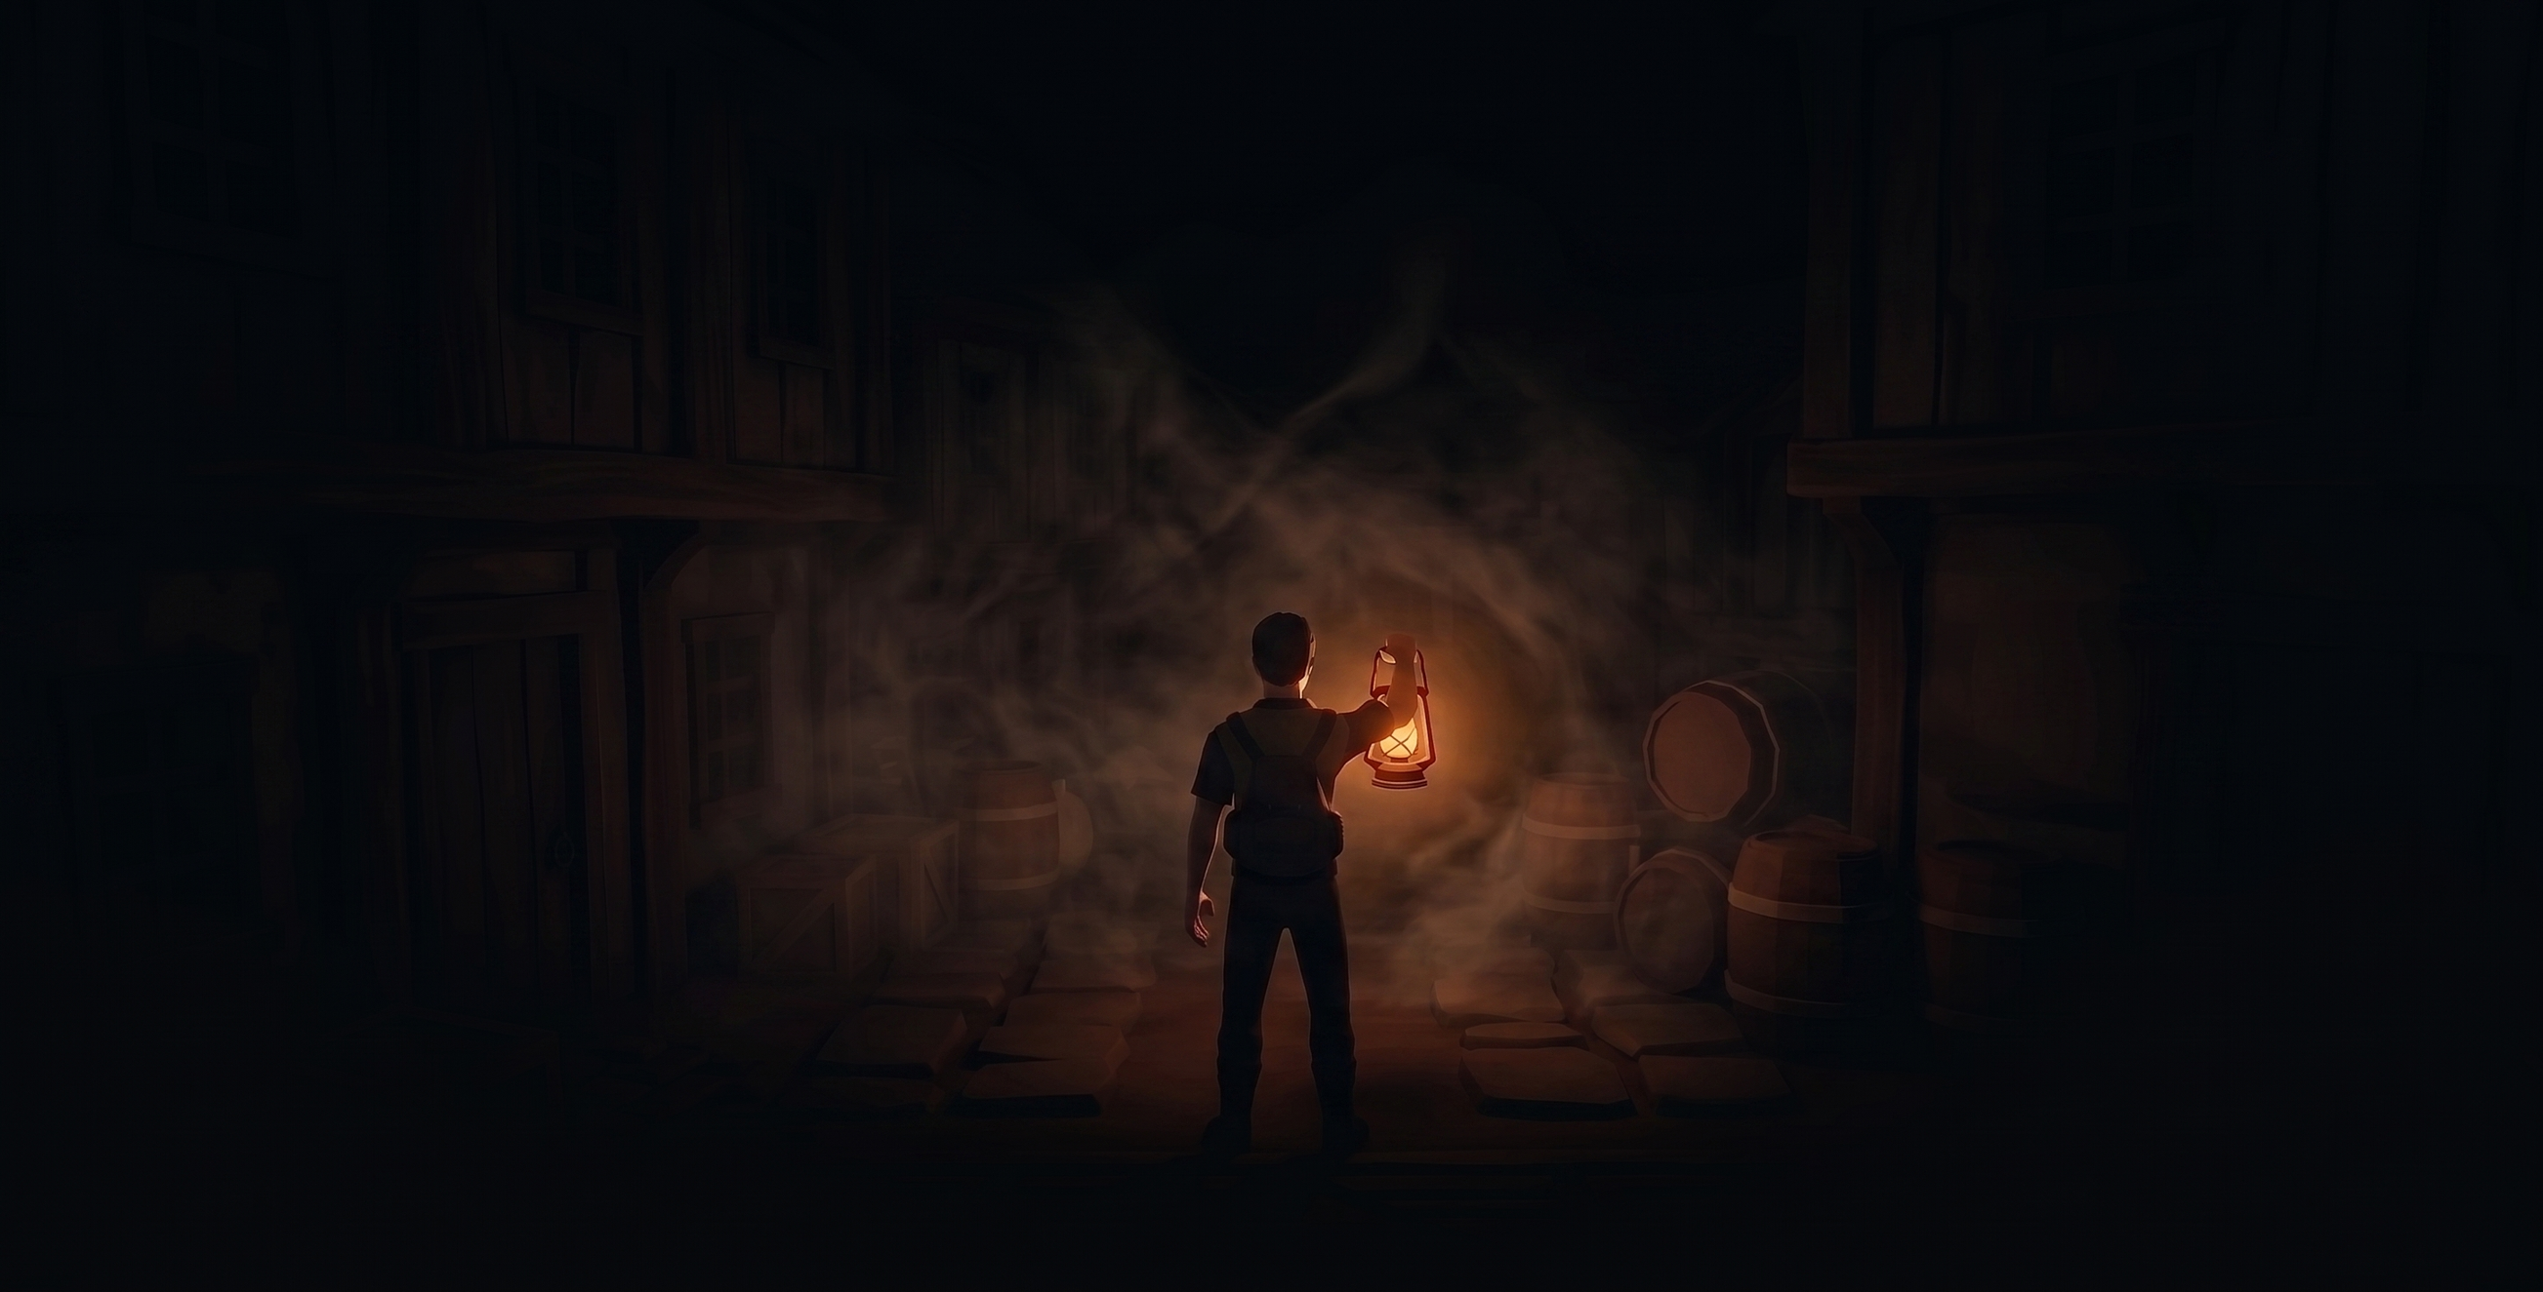
Харківський національний університет радіоелектроніки
Кваліфікаційна робота бакалавра
ІГРОВЕ ПРОГРАМНЕ ЗАБЕЗПЕЧЕННЯ В ЖАНРІ ADVENTURE НА РУШІЇ UNREAL ENGINE 5. Ігровий баланс, діалогова система та квести
Підготувала: ст. гр. ПЗПІ-22-2 Кушнаренко. М.О.
Науковий керівник: ст. викл. каф. ПІ Новіков Ю.С.
1

Slide 2
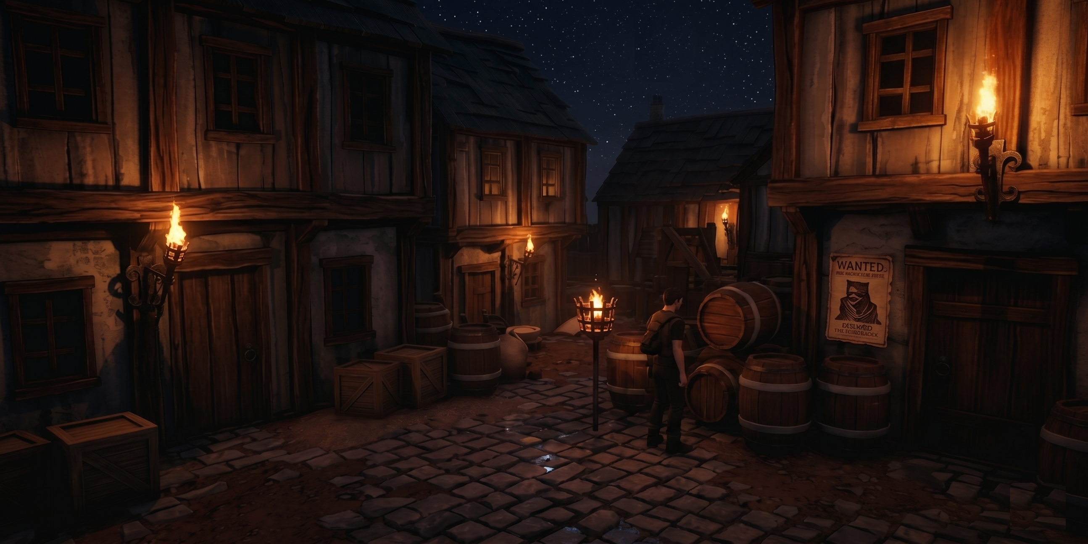



Мета та Об'єкт Розробки
мм
Об'єкт
Мета
Програмне забезпечення для реалізації підсистем детективної пригодницької гри на базі Unreal Engine 5.
Створення взаємопов'язаної екосистеми діалогів, квестів та адаптивного балансу для розслідування.
Методи: Blueprints, Data-Driven Design, UML-моделювання, Event-Driven Architecture.
2

Slide 3
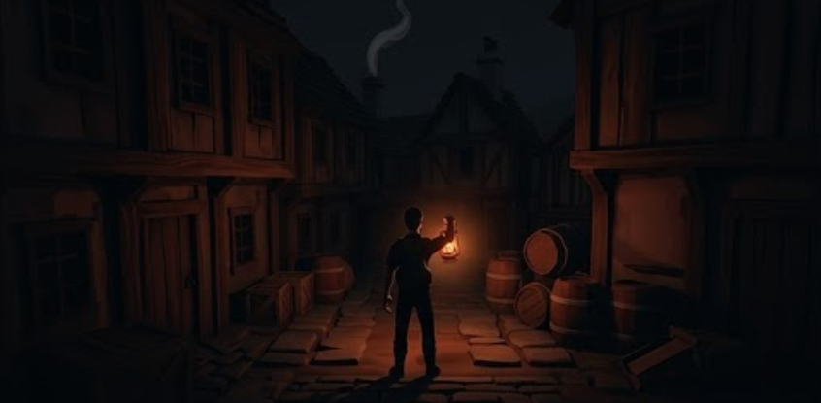





Виявлені Системні Проблеми
Тупикові стани
Статичний наратив
Когнітивний вакуум
Зупинка прогресу через складність пазлів або "pixel hunting".
Діалоги, що не реагують на знахідки гравця та стан світу.
Втрата гравцем розуміння подальших кроків розслідування.
3

Slide 4
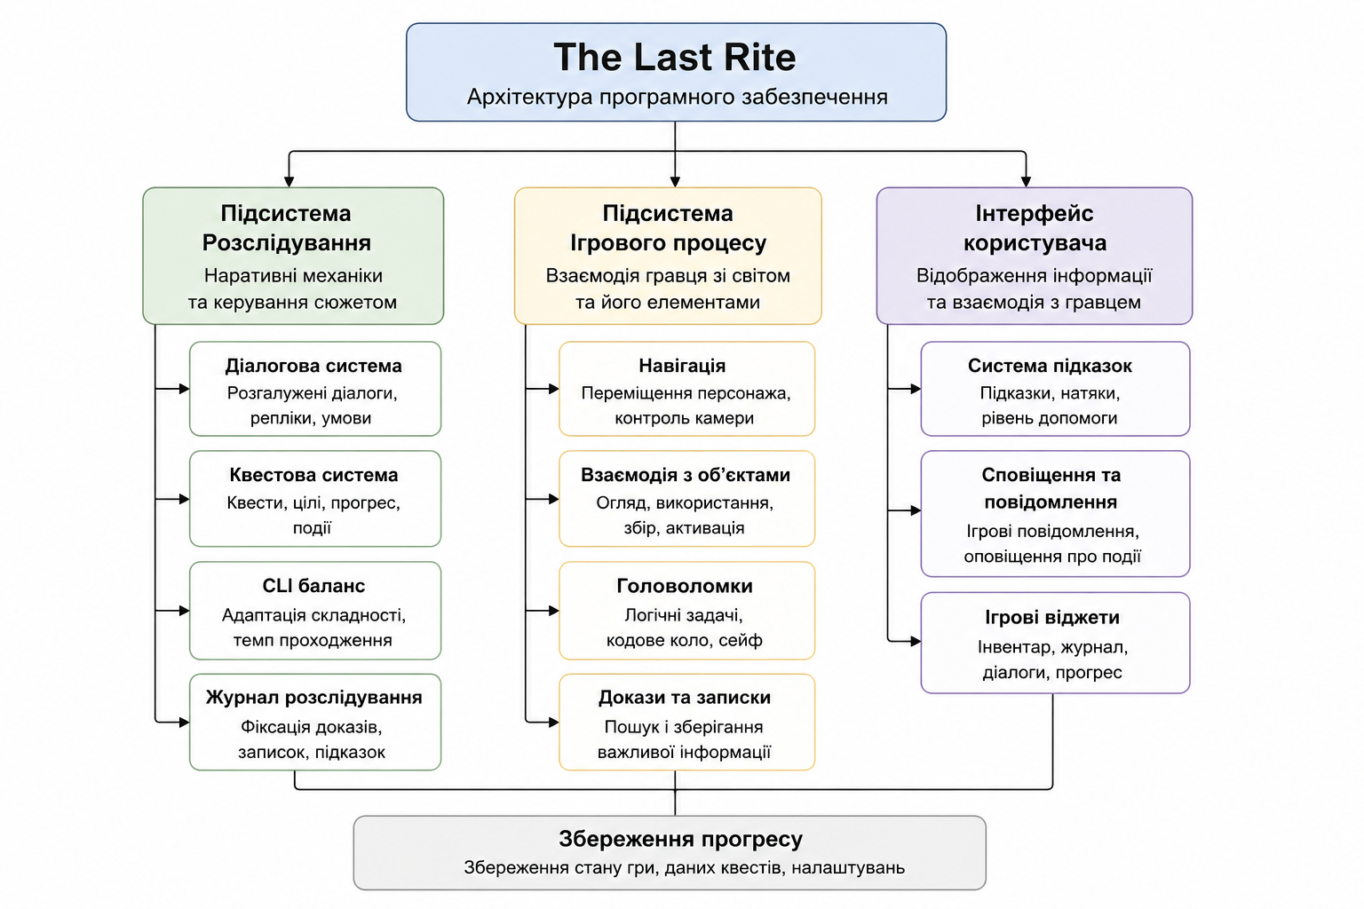
Структура комплексного проєкту
4

Slide 5
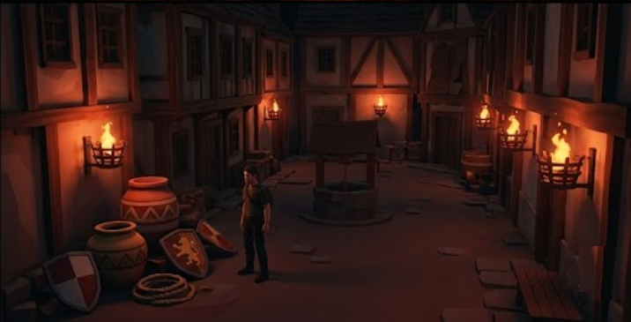
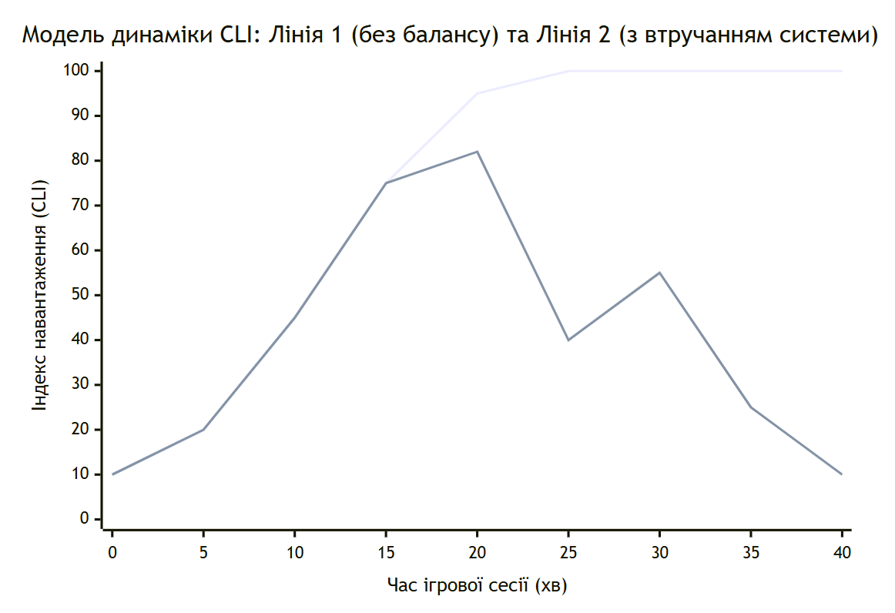


сс
Модель Адаптивного Ігрового Балансу
с
Модель CLI (Cognitive Load Index)
5

Slide 6
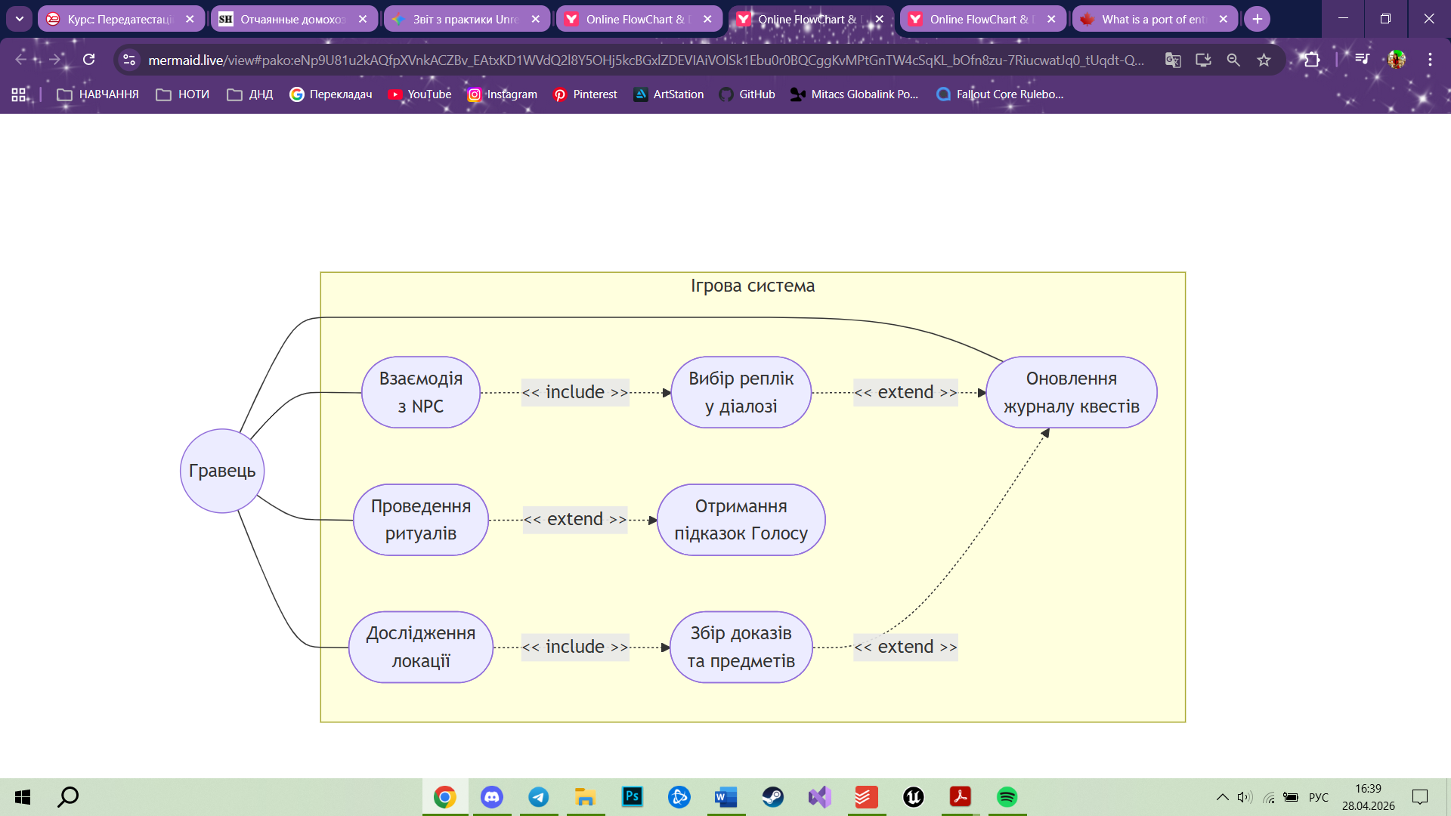
сс
Структура Розроблених Підсистем
с
— керування нелінійними розмовами та умовами доступу до реплік.
— обробка атомарних цілей та контроль прогресу розслідування.
— аналіз поведінки гравця та адаптивна генерація підказок.
— відображення поточних цілей та доказів у зручному вигляді.
6

Slide 7
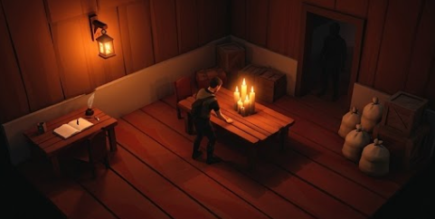
с
с
Реалізація Діалогової Системи
Data-Driven Підхід
Атомарні вузли: Структура реплік у Data Tables.
Тригери: Події (Event Dispatchers) для запуску квестів прямо з діалогу.
7

Slide 8
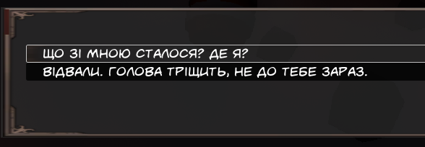

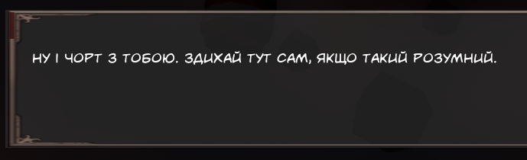
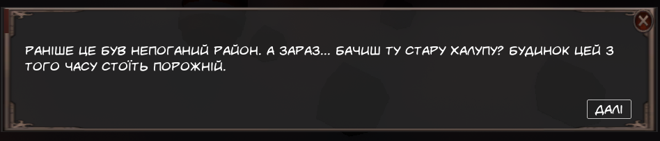
с
In-Game: Діалоги
8

Slide 9
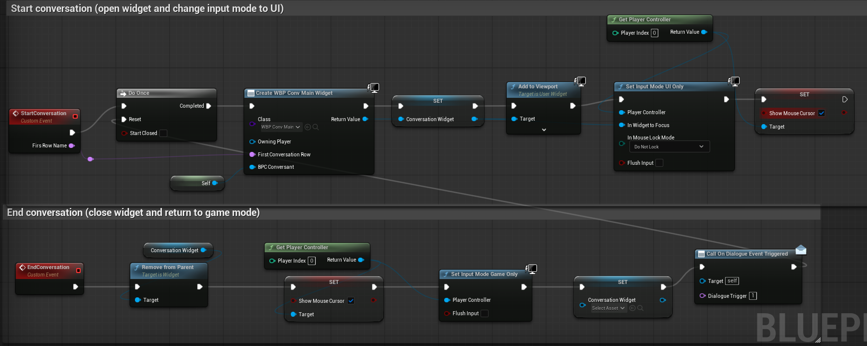
с
Реалізація на Blueprint
9

Slide 10





с
Логіка Квестової Системи
Атомарні цілі
Типи завдань
Event-Driven
Кожен квест поділений на Objective IDs для чіткого трекінгу.
Location, Interact, Collect, Kill - універсальна архітектура.
Квести оновлюються через глобальні інтерфейси без зайвих залежностей.
10

Slide 11
Типи Квестових Цілей
с
Location: Досягнення визначеної локації або області на рівні.
Interact: Взаємодія з об'єктом, NPC або елементом оточення.
Collect: Збір визначеної кількості предметів або доказів.
Kill: Усунення цільового противника або групи противників.
11

Slide 12
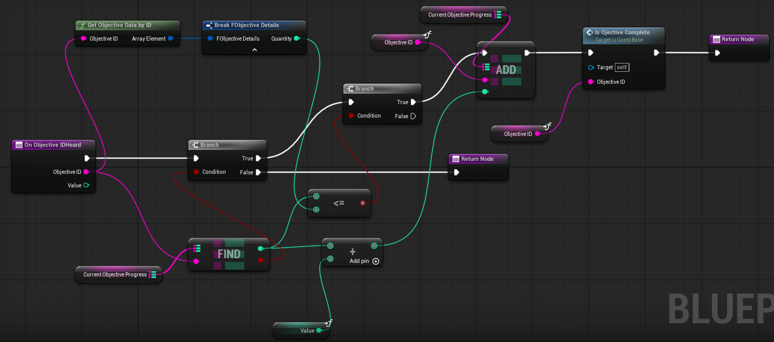
с
Blueprint: Оновлення Прогресу Квесту
12

Slide 13
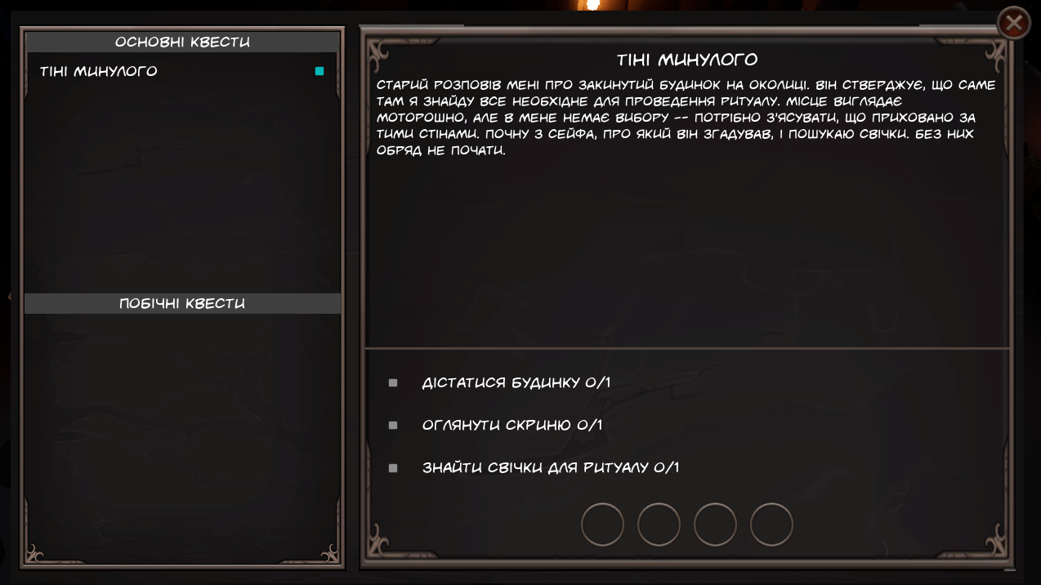
Журнал Розслідування
с
13

Slide 14
Механізм "Внутрішнього Голосу"
Динамічна Реакція ПЗ
CLI 90
•
Рівень 1: Пасивні коментарі атмосфери.
•
Рівень 2: Натяки на неочевидні деталі.
•
Рівень 3: Детермінована вказівка на дію.
КРИТИЧНИЙ ЗАСТІЙ
Результат: Гравець залишається у стані "Потоку«, не порушуючи ілюзію самостійності.
14

Slide 15



с
Інтеграція та Наукова Діяльність
Міжнародний форум «Радіоелектроніка та молодь у XXI столітті»
YouTube (DevLogs)
Прототип гри було представлено на виставці ігрових проєктів у межах форуму.
Отримані відгуки підтвердили зрозумілість квестової структури, зручність діалогової взаємодії та ефективність системи підтримки гравця.
Демонстрація динаміки: атмосфера, робота підсистем та механік.
Twitter / X
Формування спільноти через короткі апдейти та скріншоти.
15

Slide 16
Висновки
• У межах комплексної кваліфікаційної роботи розроблено функціональний прототип пригодницької гри «The Last Rite» на рушії Unreal Engine 5.
• Реалізовано ключові елементи ігрового процесу: систему навігації та взаємодії, головоломки, діалогову систему, квестову логіку та механізми підтримки прогресу гравця.
• Розроблено підсистему адаптивного ігрового балансу на основі моделі CLI, що дозволяє зменшити кількість тупикових станів та підтримувати темп проходження.
• Створено єдину архітектуру взаємодії підсистем із використанням Blueprint Visual Scripting, Data-Driven підходу та Event-Driven механізмів.
• Проведене тестування та демонстрація проєкту підтвердили працездатність реалізованих рішень і можливість подальшого масштабування гри.
16

Slide 17
ДЯКУЮ ЗА УВАГУ !
18

